Slide 1
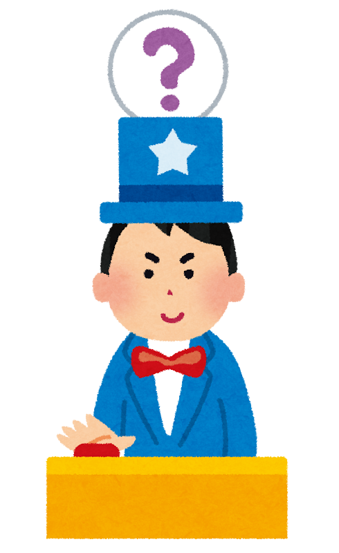
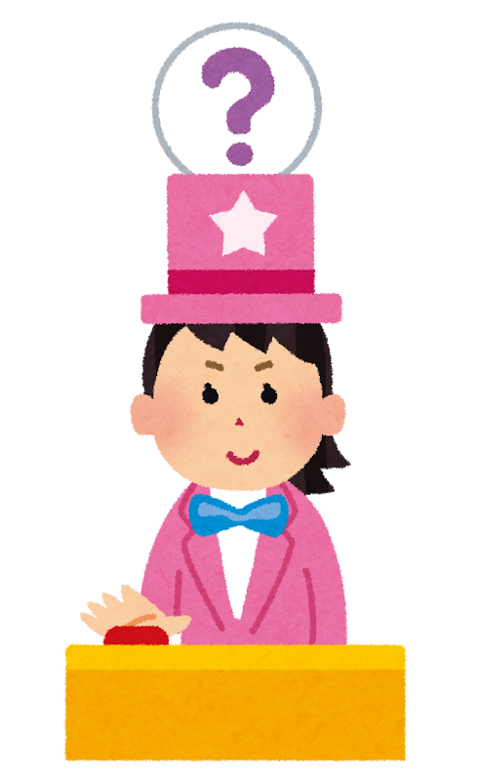

食育クイズ（和食編）
しょくいく
わしょくへん
ちょうせん
～みんなでクイズに挑戦しよう！～
絵：いらすとや
ナレーション：🄫音読さん
Notes:
和食について食育クイズを出します。
みんなで一緒に考えてみましょう。

Slide 2
□に入る数字はなに？
しょくいく
はい
すうじ
食育クイズ①
汁
菜
じゅう
さい
いち
さん
に
さん
さん
よん
１．一と三
２．二と三
３．三と四
Notes:
食育クイズ第1問です。
四角に入る数字はなんでしょうか。
１、一と三
２、二と三
３、三と四
答えは１の一と三です。
【別スライドへ】

Slide 3
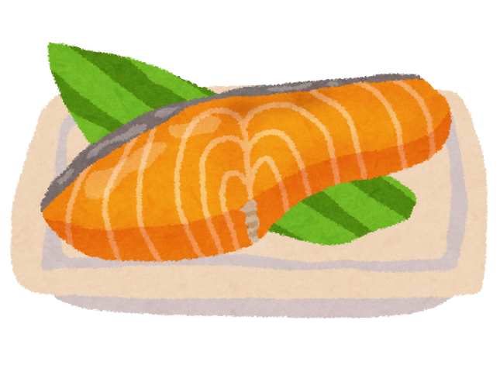
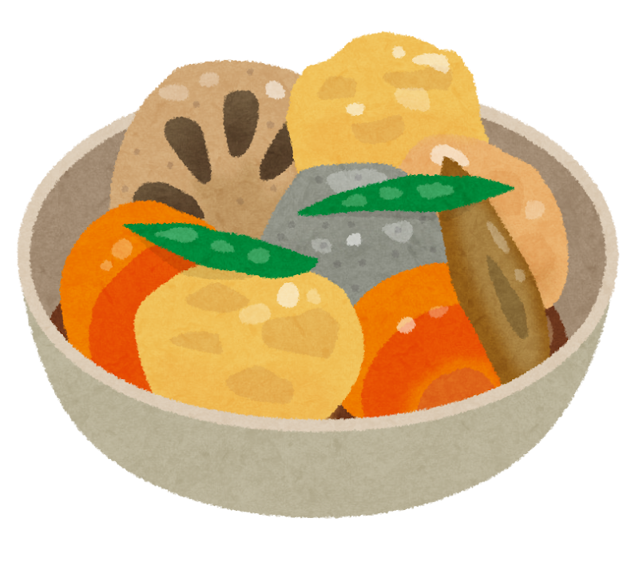
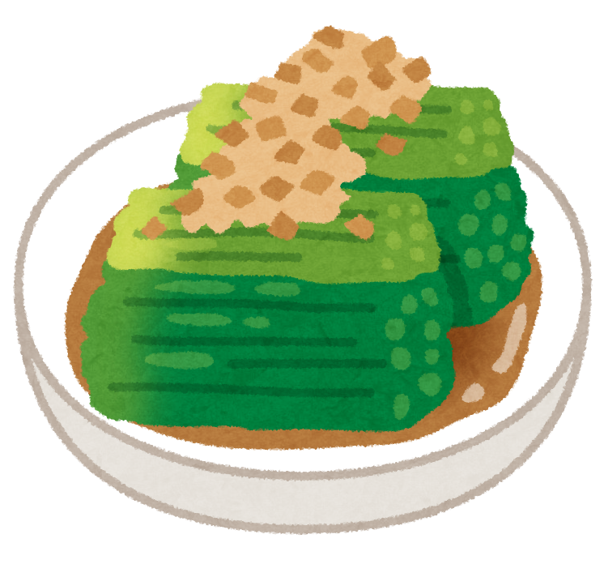
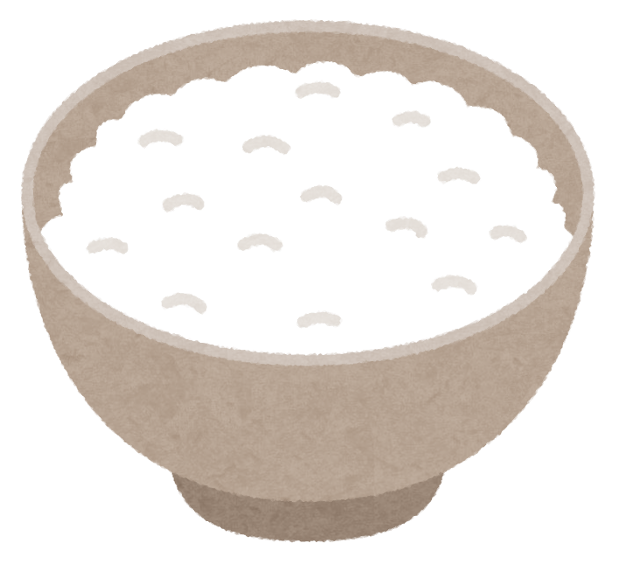
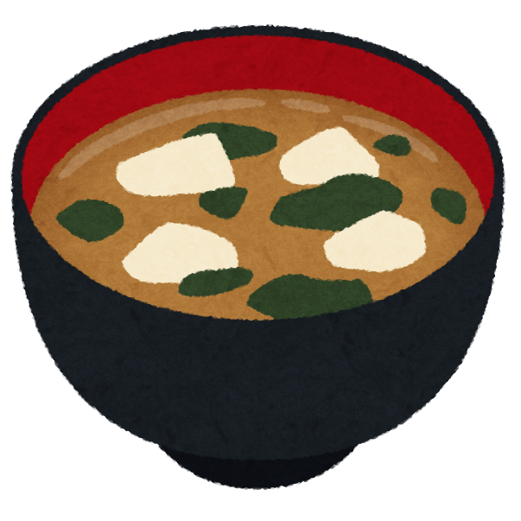
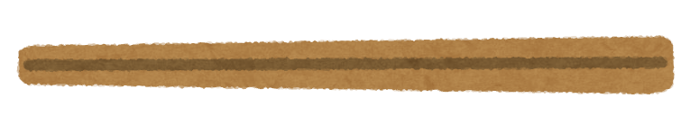
エネルギーのもと
からだ
体をつくるもと
からだ
ちょうし
体の調子をととのえる
Notes:
主食であるごはんと、汁物の他に、魚や肉などのおかず1品、野菜などのおかずを２品。これを「一汁三菜」の食事と呼びます。
この「一汁三菜」は、栄養のバランスがとれた理想的な食事になるといわれています。
ごはんはおもにエネルギーに、肉や魚のおかずはおもに体をつくるもとになります。野菜のおかずはおもに体の調子をととのえてくれます。
いろいろな食品を使うことができるので、さまざまな栄養素をとることができます。
バランスよく栄養がとれるように、一汁三菜の食事を心がけましょう。

Slide 4
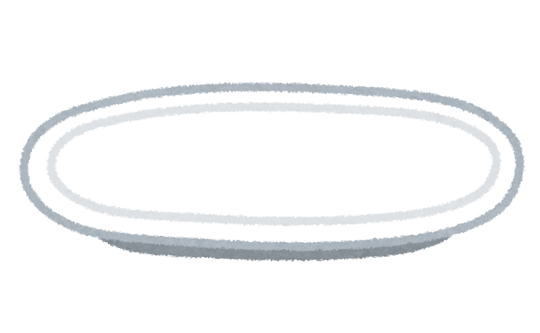
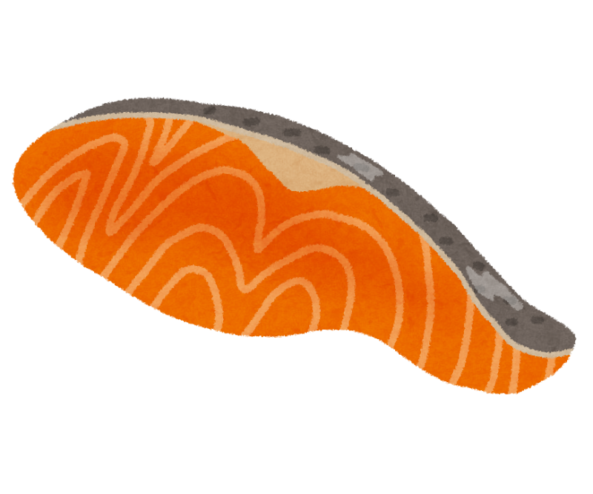
切り身の魚の盛りつけ方です。 正しいのはどれでしょう？
しょくいく
き
み
さかな
も
かた
食育クイズ②
ただ
１．
２．
３．
Notes:
食育クイズ第2問です。
切り身の魚の盛りつけ方についてです。
正しい魚の盛り付け方はどれでしょう？
3つの中から選んでください。
答えは２です。
【別スライドへ】

Slide 5
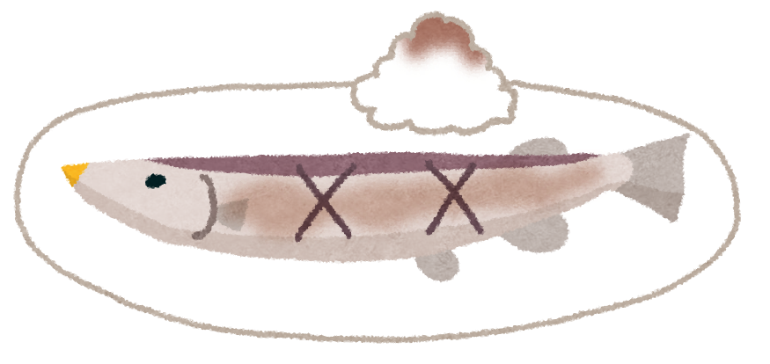
Notes:
魚の盛りつけ方にもマナーがあります。
このように切り身の場合は、皮がついている方を奥に、魚の背の部分は左に、腹の部分は右になるように盛り付けます。
どちらが背で、どちらが腹かわからない場合は、魚の構造を思い浮かべてみましょう。
魚１尾丸ごと盛りつける場合は、頭が左になるように置きます。

Slide 6
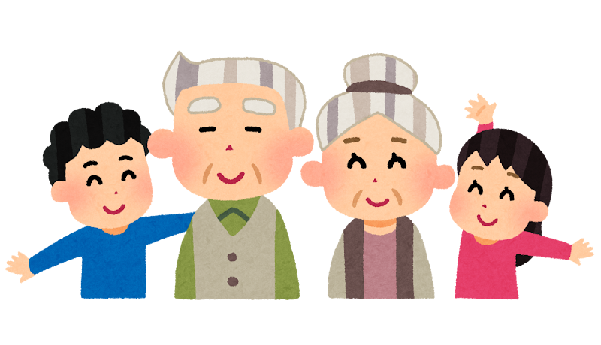
バランスよく食べるための目安として、食品の頭文字を並べた言葉はどれでしょう？
た
めやす
しょくいく
食育クイズ③
しょくひん
かしらもじ
なら
ことば
１．まごは（わ）かわいい
２．まごは（わ）おもしろい
３．まごは（わ）やさしい
Notes:
食育クイズ第3問。
バランスよく食べるための目安として、食品の頭文字を並べた言葉はどれでしょう？
１．まごはかわいい
２．まごはおもしろい
３．まごはやさしい
３つの中から選んでください。
答えは３です。
【別スライドへ】

Slide 7
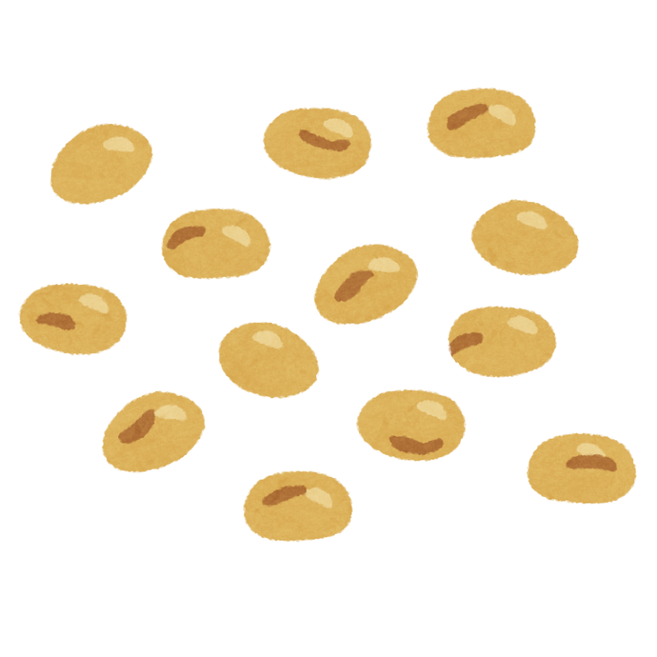

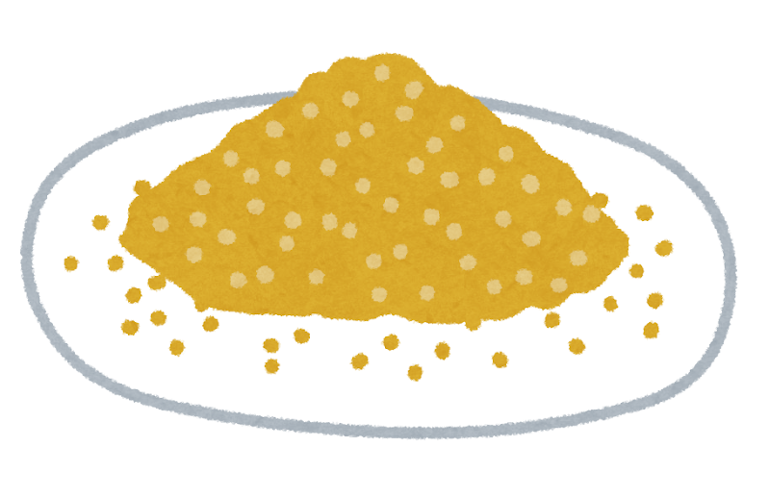
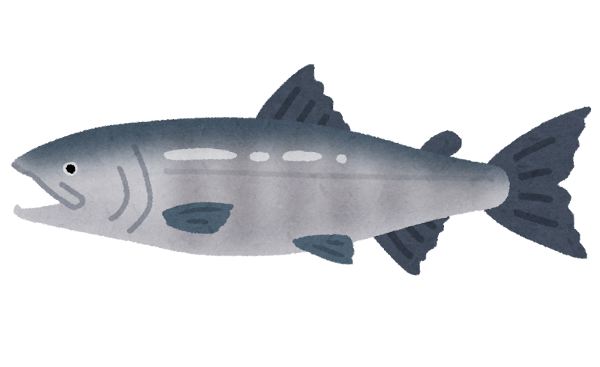
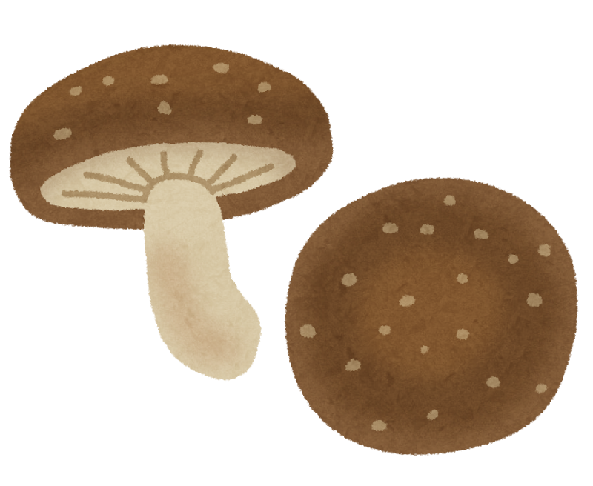
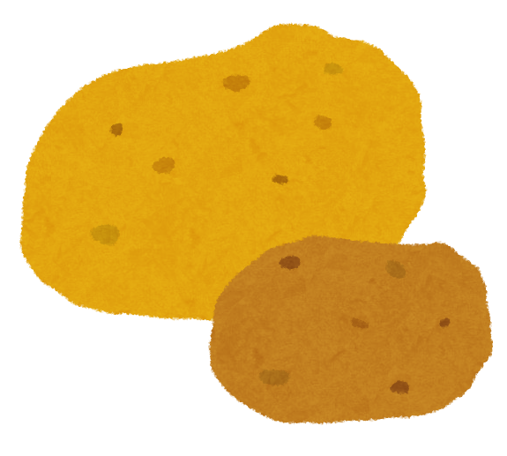
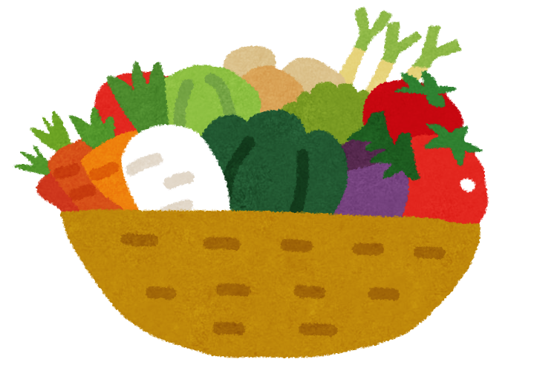
ま まめ
ご ごま
わ わかめなどの海藻類
かいそうるい
るい
い いも類
や やさい
さ さかな
し しいたけなどのきのこ類
るい
Notes:
「まごはやさしい」とは、「ま」は豆。
「ご」はごまなどの種実類。
「わ」はわかめなどの海藻類。
「や」は野菜。
「さ」は魚。
「し」はしいたけなどのきのこ類。
「い」はいも類の頭文字を並べた言葉です。
「まごはやさしい」は、生活習慣病を予防してくれたり、抵抗力を高めたり、骨を丈夫にしたりするなど健康によい食品ばかりです。

Slide 8
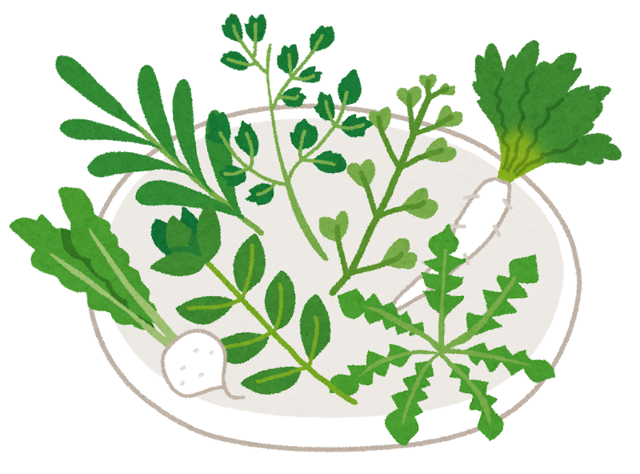
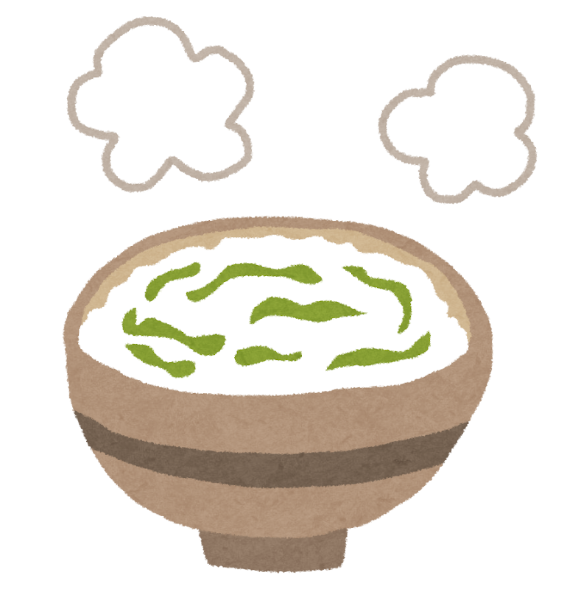
１月７日に「春の七草」を入れて炊いた おかゆを食べる習慣があります。 その理由は？
はる
しょくいく
がつ
か
ななくさ
い
た
食育クイズ④
た
しゅうかん
りゆう
むびょうそくさい
ねが
１．無病息災を願うため
た
つづ
い
２．ごちそうを食べ続けた胃をいたわるため
むかし
しゅうかん
３．昔からの習慣だから
Notes:
食育クイズ第4問です。
１月７日に「春の七草」を入れて炊いたおかゆを食べる習慣があります。その理由は次のうちどれでしょうか？
１．無病息災を願うため
２．ごちそうを食べ続けた胃をいたわるため
３．昔からの習慣だから
3つの中から選んでください。
答えは１、２、３のすべてです。
【別スライドへ】

Slide 9
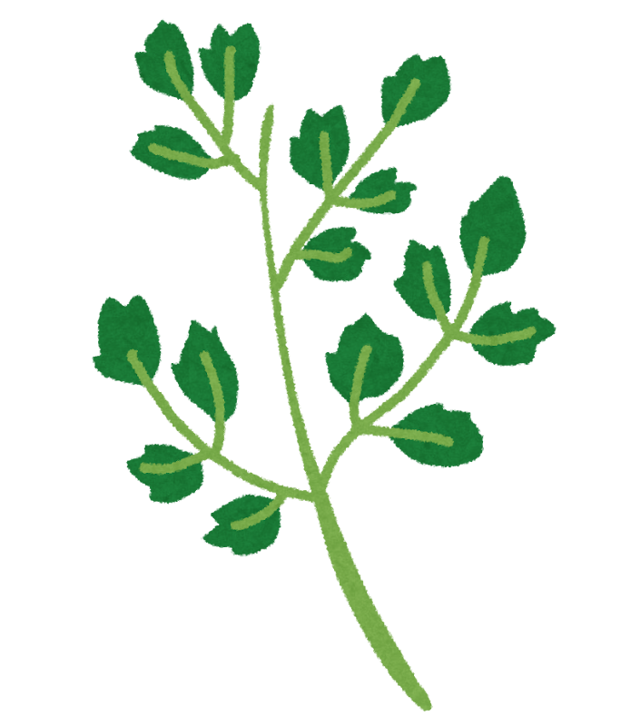
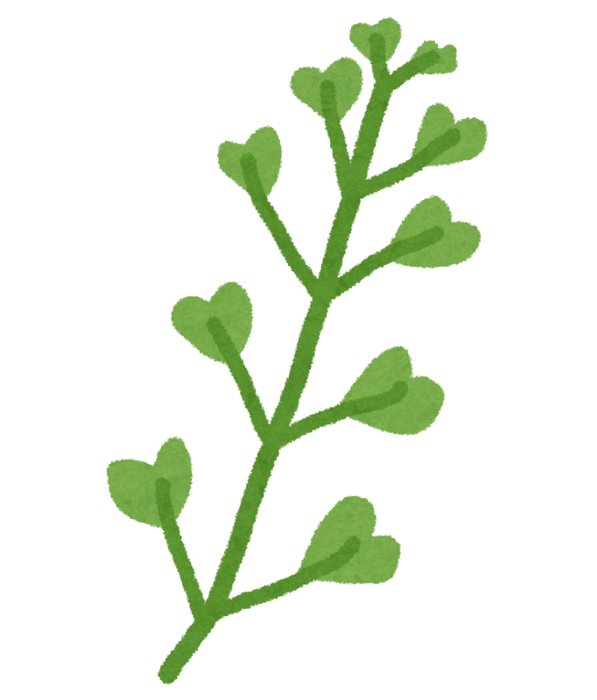


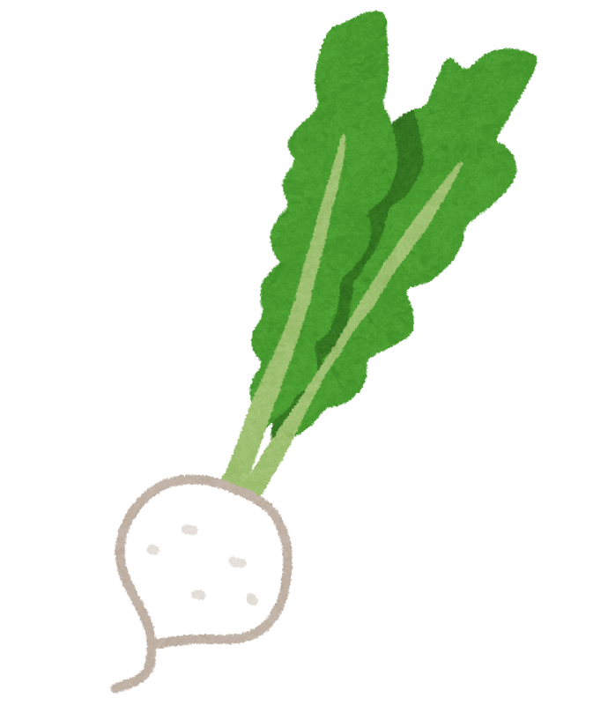
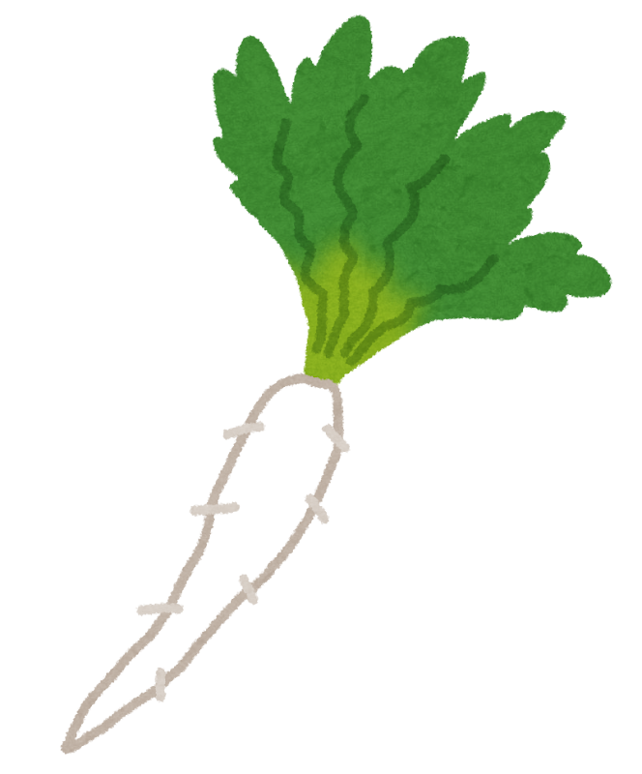

せり
なずな
ごぎょう
はこべら
ほとけのざ
すずしろ
すずな
Notes:
春の七草を入れて炊いたおかゆを一般に「七草がゆ」といいます。春の初めに生える若菜を食べることで１年の邪気をはらったり、無病息災 病気をせず、元気であること を願いました。
春の七草とは「せり、なずな、ごぎょう、はこべら、ほとけのざ、すずな、すずしろ」をいいます。すずなは、かぶ、すずしろは、だいこんです。
だいこんやかぶには消化を高める働きがあり、正月料理をたくさん食べた胃をいたわります。
また、ビタミンや食物繊維も多いので、肌のツヤをよくし、風邪予防や便秘予防にも効果があります。

Slide 10
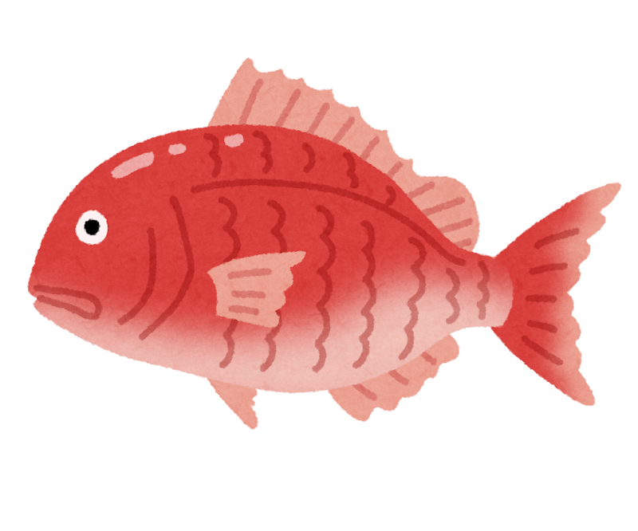
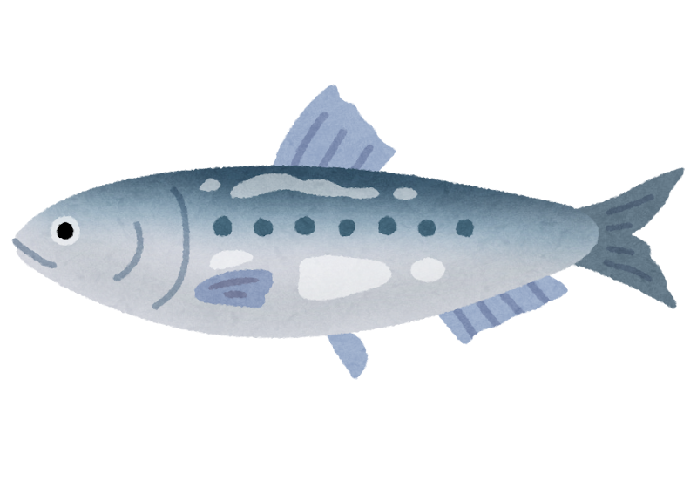
節分の日に玄関前にひいらぎの葉とある 魚の頭を飾ります。なんの魚でしょうか？
しょくいく
せつぶん
ひ
げんかんまえ
は
食育クイズ⑤
さかな
あたま
かざ
さかな
１．いわし
２．さけ
３．たい
Notes:
食育クイズ第5問。
節分の日に玄関前にひいらぎの葉とある魚の頭を飾ります。それはなんの魚でしょうか？
１．いわし
２．さけ
３．たい
3つの中から選んでください。
答えは１です。
節分の日には、ひいらぎの葉と一緒にいわしの頭を玄関前に飾って、魔よけにする習慣の地域があります。
これはトゲがあるひいらぎの葉と、いわしの匂いを鬼が嫌って家に入ってこないためといわれています。
いわしは丸ごと食べられてカルシウムをとりやすい魚です。小骨に気をつけながら、よく噛んで食べましょう。

Slide 11
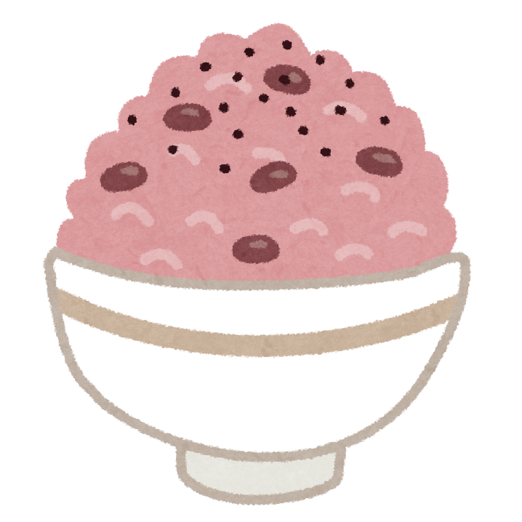
お祝いの時は赤飯を食べます。 なぜ、赤飯を食べるのでしょう？
しょくいく
いわ
とき
せきはん
た
食育クイズ⑥
せきはん
た
あか
いろ
やまい
わざわ
ちから
１．赤い色に病や災いをはらう力があると考えられていたから
かんが
いろ
あか
ほう
はで
２．ごはんの色は赤い方が、派手だから
あか
み
じる
こめ
た
かお
３．赤い実のしぼり汁で米を炊くと香りがよいといわれていたから
Notes:
食育クイズ第6問。
お祝いの時は赤飯を食べます。なぜ、赤飯を食べるのでしょう？
１．赤い色に病や災いをはらう力があると考えられていたから
２．ごはんの色は赤い方が、派手だから
３．赤い実のしぼり汁で米を炊くと香りがよいといわれていたから
3つの中から選んでください。
答えは１です。

Slide 12
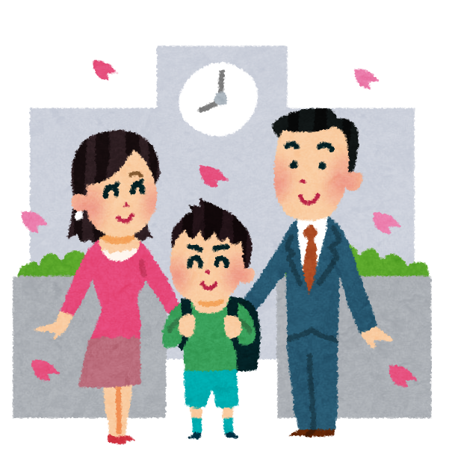
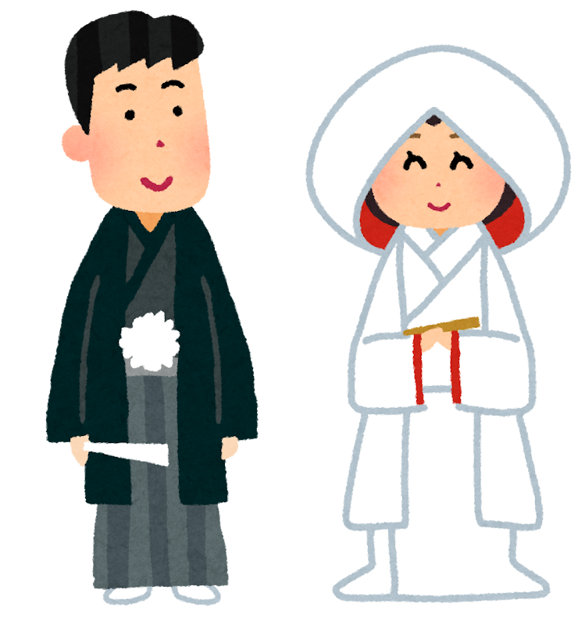
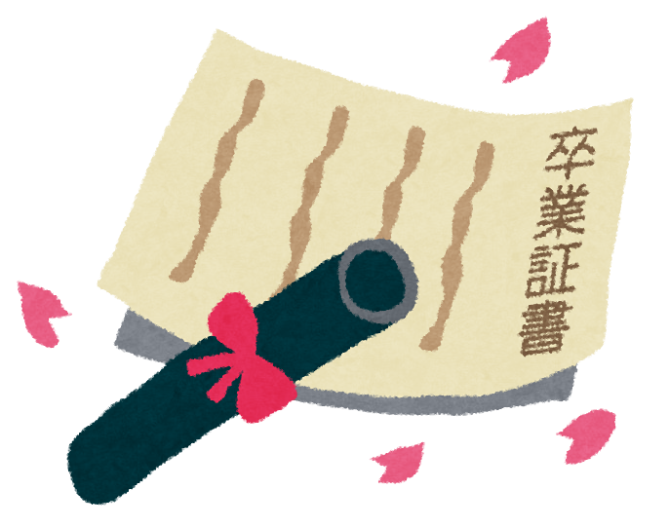
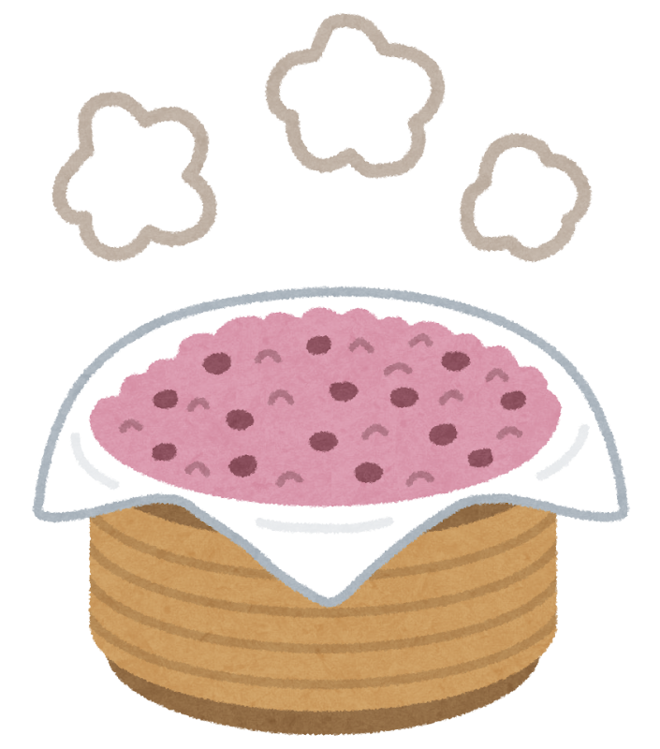
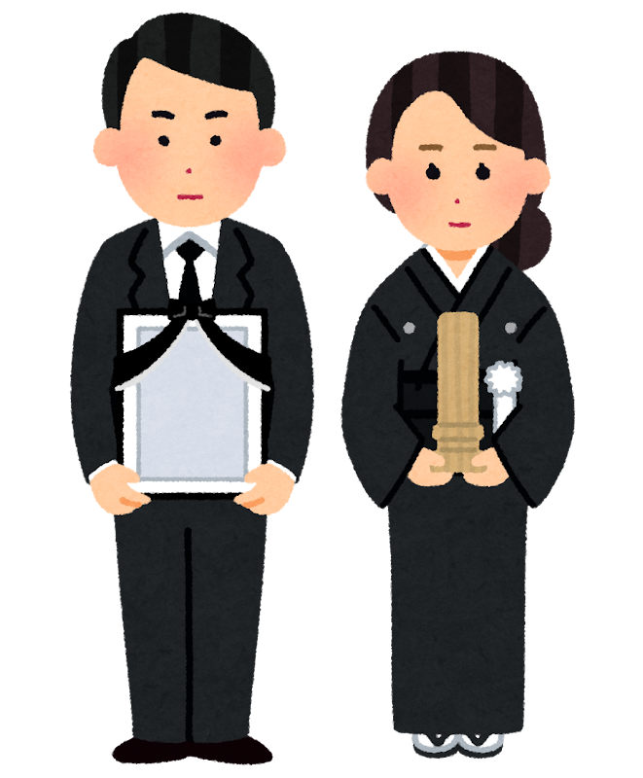
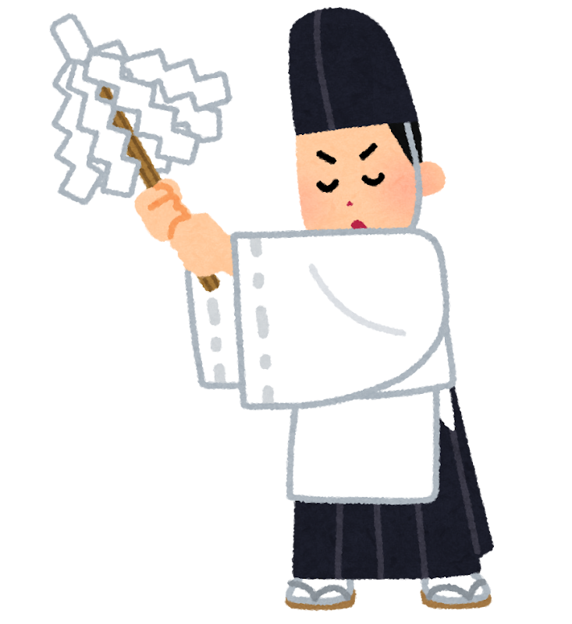
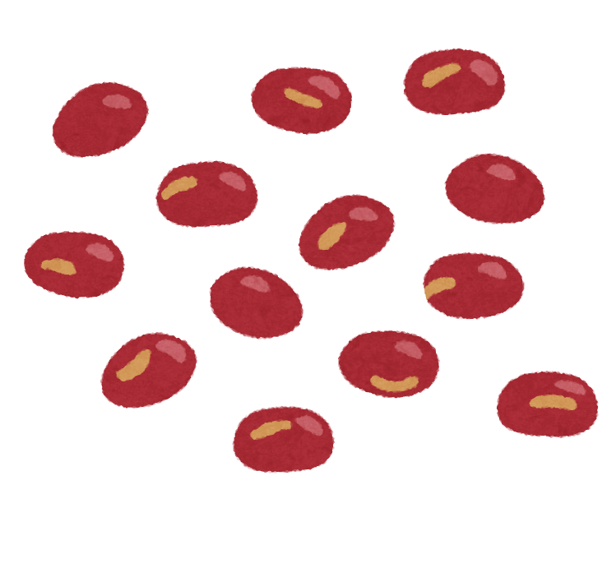
Notes:
赤飯は一般的に、もち米をあずきやささげの煮汁で赤く色づけして、蒸して作ったおこわのことをいいます。
昔は、赤飯は葬式などの不幸なことが起きた時に食べられていたといわれていました。これは赤い色には病や災いをはらう力があるといわれていたからです。これが、「災い転じて福となす」という縁起直しから、お祝いごとのおめでたい時に食べられるようになったといわれています。ですから、現在でも葬式などで食べる地域もあります。
現在では、おもに入学式や卒業式、結婚式などのお祝いのごちそうとして、食べ継がれています。

Slide 13
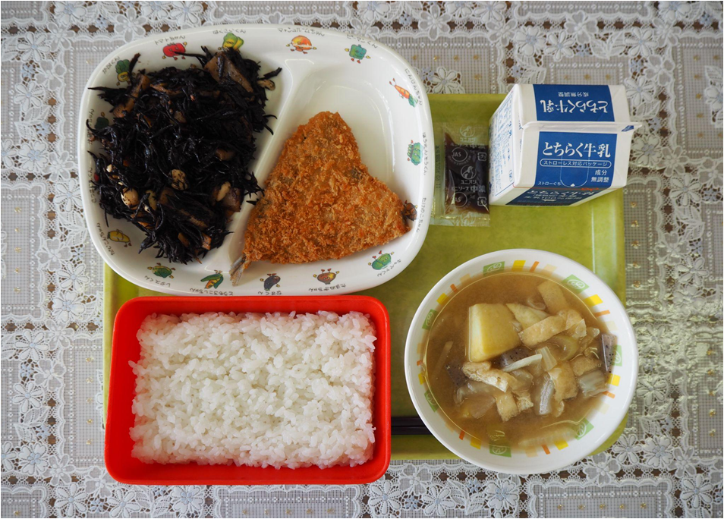
和食を食べましょう！
わ
しょく
た
Notes:
今日は和食についてクイズを出しました。
何問正解できましたか？
和食は、日本が世界で誇れる伝統的な食文化です。みなさんも、和食を進んで食べるようにしましょう。

